Slide 1
Validaciones

Slide 2
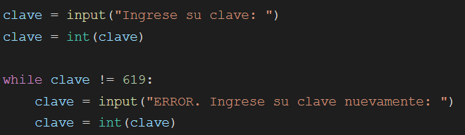
Clave
El siguiente ejemplo muestra cómo realizar una validación para un único valor

Slide 3
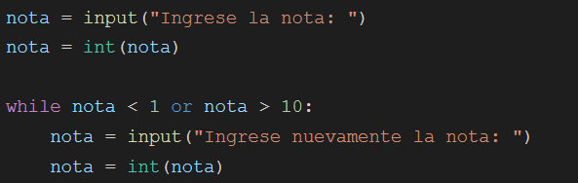
Rango
El siguiente ejemplo muestra cómo realizar una validación para un rango de valores posibles

Slide 4
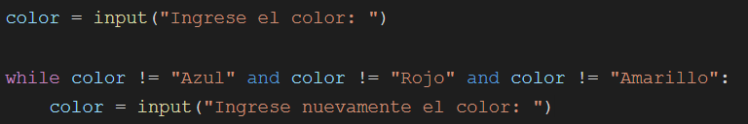
Conjunto de valores
El siguiente ejemplo muestra cómo realizar una validación para conjunto de valores posibles

Slide 5
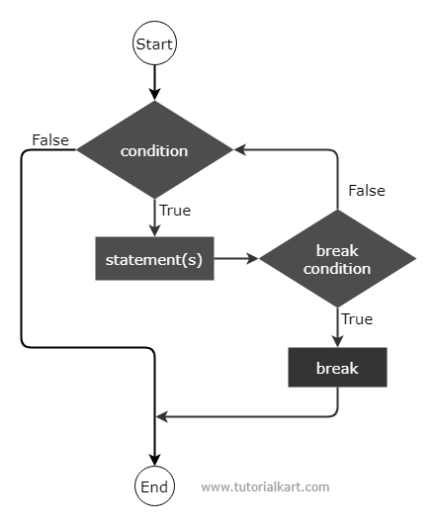
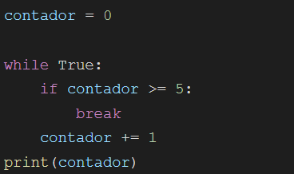
Break
Break es una sentencia que para un bucle por completo en cuanto se da o deja de dar una condición externa.
Este código contará hasta 5

